Slide 1
文科省ILC 有識者会議・
人材の確保・育成方策検証作業部会からの
『報告』
山本 明
2016-3-10

Slide 2
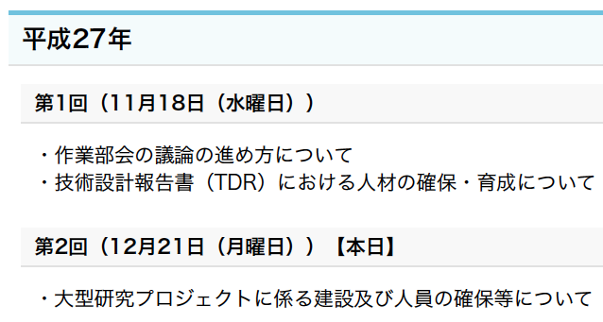
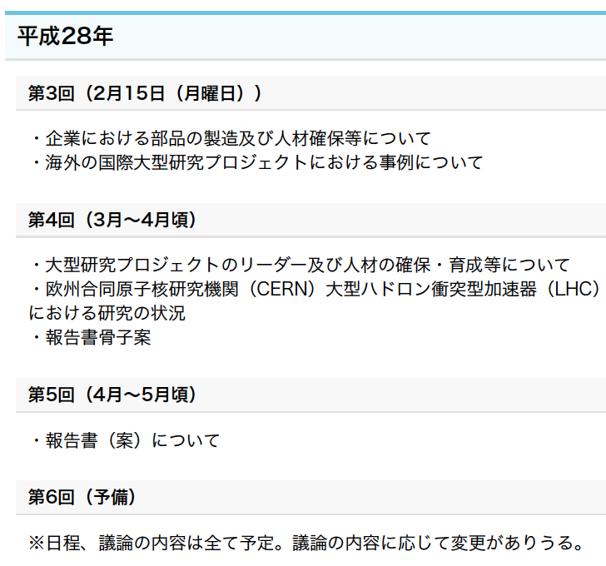
人材の確保・育成方策検証作業部会・
進捗状況

Slide 3
第三回・議事
「これまでの主な意見」
  『意見のまとめ』の修正案の確認、
  修正箇所の指摘追加、議論、（次回に再確認）
ILCの建設に想定される企業における構成部品の製造、建設、人材確保等における課題
  「企業からみた加速器プロジェクトにおける人材の確保育成について」
    MHI
  「ILC にむけた人材の育成」
    SHI
海外における国際大型プロジェクトの事例
  海外における国際大型プロジェクトのリスク要因について
    NRI
その他（今後の予定）

Slide 4
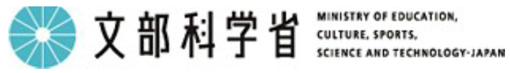
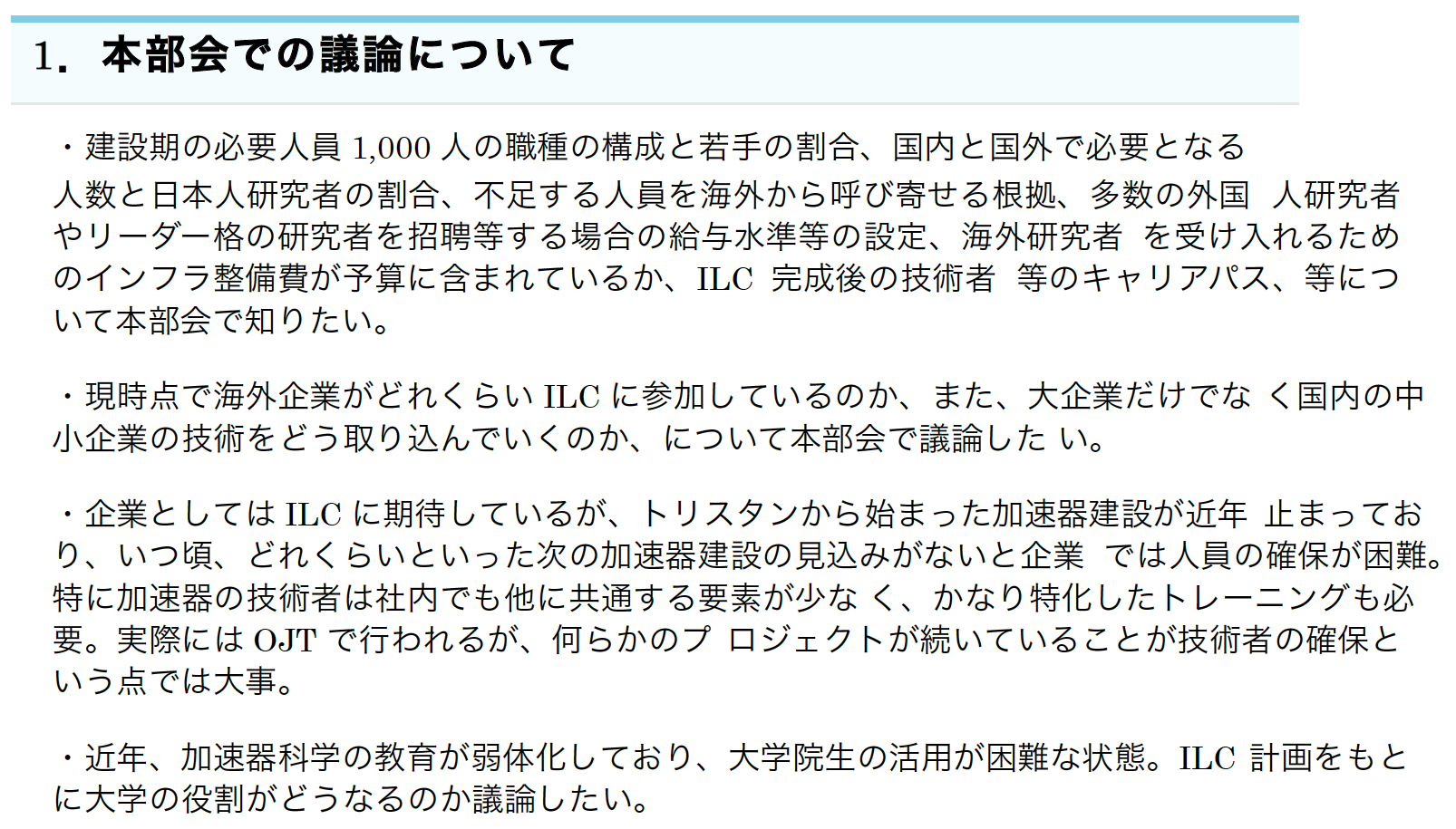
人材の確保・育成方策検証作業部会これまでの
主な意見（案）

Slide 5
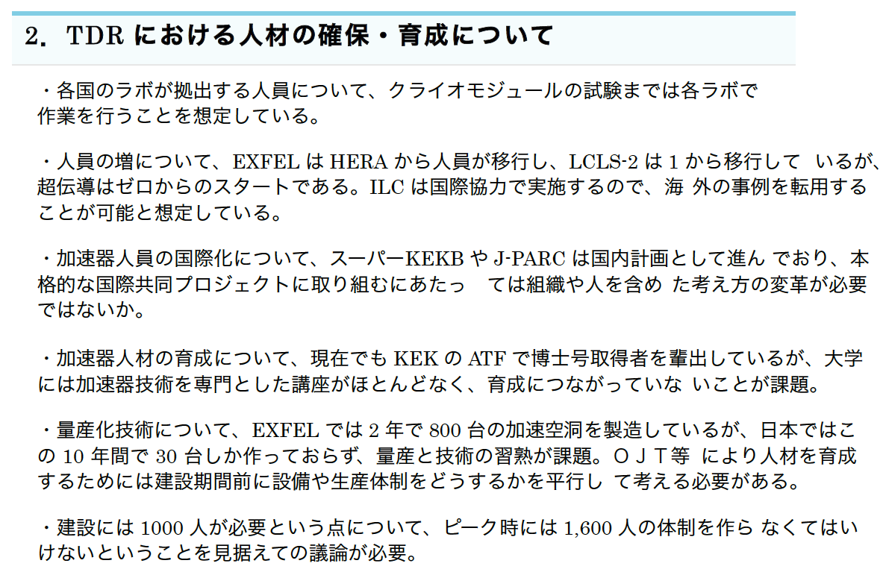

Slide 6
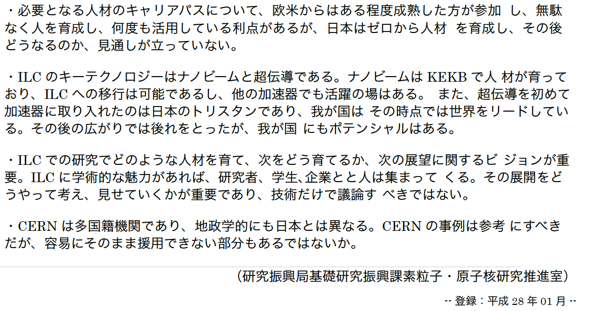

Slide 7
「これまでの主な意見」から
修正点の確認
下記、削除、確認
、、、必要となる人材のキャリアパスについて、欧米からはある程度成熟した方が参加し、無駄なく人を育成し、何度も活用している利点があるが、日本はゼロから人材を育成し、その後どうなるのか見通しがたっていない。 。。。
改定後：
ILCのキーテクノロジーはナノビームと超伝導である。ナノビームはATF、KEKB、スーパーKEKBで人材が育っており、ナノビーム技術は他にも転用さる。今後ますます必要になる重要な技術であり、他の加速器でも活躍の場はある。また、超伝導を初めて加速器に取り入れたのは日本のトリスタンであり、我が国はその時点で、世界をリードしている。その後の広がりでは後れをとったが、我が国にもポテンシャルはある。技術によっては、これまでKEKが世界を引っ張ってきている歴史があり、そこで育った人材が今後世界に広まっていくと考えられる。

Slide 8
今後の予定
第４回： 4月頃
  大型研究プロジェクトのリーダーおよび人材の確保、育成について
  CERN-LHC 加速器における研究の状況
  報告書骨子案
第５回： 4~5月頃
  報告書（案）について
第６回： （予備）

